Slide 1
Tuần 23
Bài 50: Luyện tập
TOÁN 1

Slide 3
a) Số bé nhất là 38
b) Số lớn nhất là 99
c) Theo thứ tự từ bé đến lớn là: 38, 83, 99

Slide 4
b) Thứ tự từ lớn đến bé là: 23, 19, 18

Slide 5
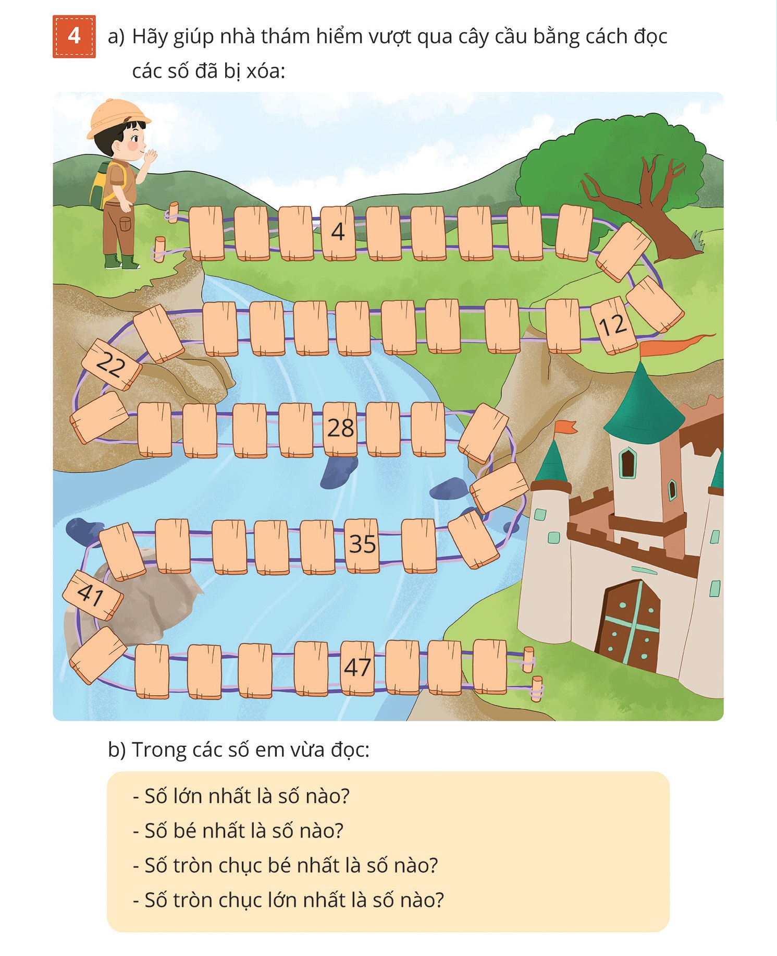
Hãy giúp nhà thám hiểm vượt qua cây cầu bằng cách đọc các số đã bị xóa:
1
2
3
5
6
7
8
9
10
11
21
20
19
18
17
16
15
14
13
23
24
25
26
27
29
30
31
32
40
39
38
37
36
34
33
42
49
50
43
44
45
46
48

Slide 6
Số tròn chục lớn nhất là số nào?
Số lớn nhất là số nào ?
Số tròn chục bé nhất là số nào?
Số bé nhất là số nào ?

